Slide 1
Devocional de Abertura
REUNIÃO DA EQUIPE NACIONAL DO TRABALHO COM CRIANÇAS
Sede Nacional da Igreja Metodista
Elaborada por: Telma Cezar Martins
Departamento Nacional de Escola Dominical
3-5 de fev. 2017

Slide 2
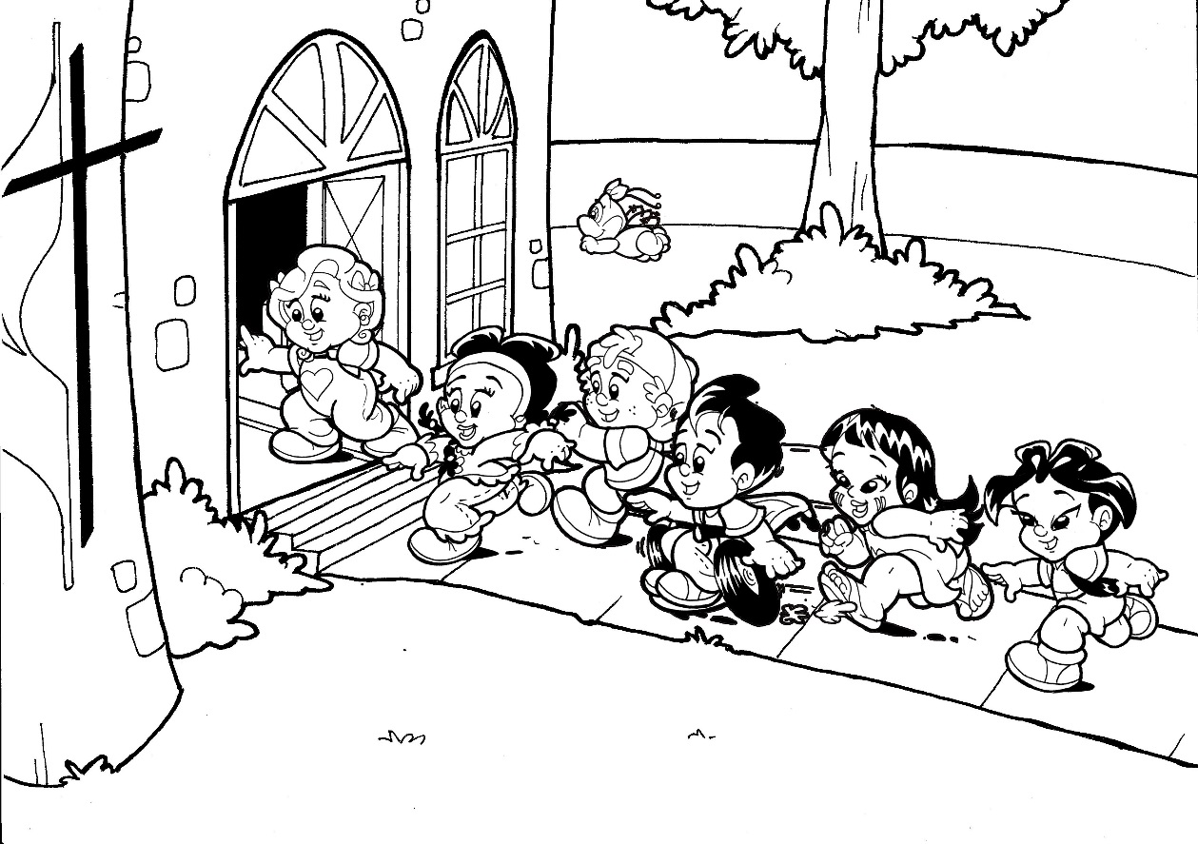
Estamos aqui Senhor!

Slide 3
A noite (CD Sombra Amiga & Água pura)
COMO É BOM UMA NOITE ENTRE DOIS DIAS
COMO É BOM, DORMIR E ACORDAR.
NOSSO DEUS É QUEM PODE NOS DAR GRAÇA
DE DORMIR, DORMIR E DESCANSAR.
TE AGRADEMOS Ó SENHOR.
TE AGRADECEMOS DEUS DE AMOR.

Slide 4
Salmo 92
1. Bom é render graças ao SENHOR e cantar louvores ao teu nome, ó Altíssimo,
2. anunciar de manhã a tua misericórdia e, durante as noites, a tua fidelidade,
3. com instrumentos de dez cordas, com saltério e com a solenidade da harpa.
4. Pois me alegraste, SENHOR, com os teus feitos; exultarei nas obras das tuas mãos.

Slide 5
5. Quão grandes, SENHOR, são as tuas obras! Os teus pensamentos, que profundos!
6. O inepto não compreende, e o estulto não percebe isto:
7. ainda que os ímpios brotam como a erva, e florescem todos os que praticam a iniquidade, nada obstante, serão destruídos para sempre;
8. tu, porém, SENHOR, és o Altíssimo eternamente

Slide 6
12.O justo florescerá como a palmeira, crescerá como o cedro no Líbano.
13.Plantados na Casa do SENHOR, florescerão nos átrios do nosso Deus.
14.Na velhice darão ainda frutos, serão cheios de seiva e de verdor,
15.para anunciar que o SENHOR é reto. Ele é a minha rocha, e nele não há injustiça.

Slide 7
Logo de manhã
LOGO DE MANHÃ,
QUERO TE BUSCAR TUA VOZ OUVIR,
TEU AMOR SENTIR
ESTENDER AS MÃOS PARA TE LOUVAR DERRAMAR MEU CORAÇÃO SOBRE TEU ALTAR
POIS TU SABES BEM TUDO QUANDO HÁ EM MIM VOU TE SEGUIR
E TE AMAR ATÉ O FIM LOGO DE MANHÃ,
QUERO TE BUSCAR TUA VOZ OUVIR,
TEU AMOR SENTIR

Slide 8
ESTENDER AS MÃOS PARA TE LOUVAR DERRAMAR MEU CORAÇÃO SOBRE TEU ALTAR POIS TU SABES BEM TUDO QUANDO HÁ EM MIM VOU TE SEGUIR E TE AMAR ATÉ O FIM E NO FIM DO DIA, QUANDO O SOL SE FOR TE ADORAREI, TE DAREI LOUVOR MESMA ESCURA A NOITE BRILHA A TUA LUZ EM TEUS BRAÇOS EU DESCANSO MEU SENHOR JESUS.

Slide 9
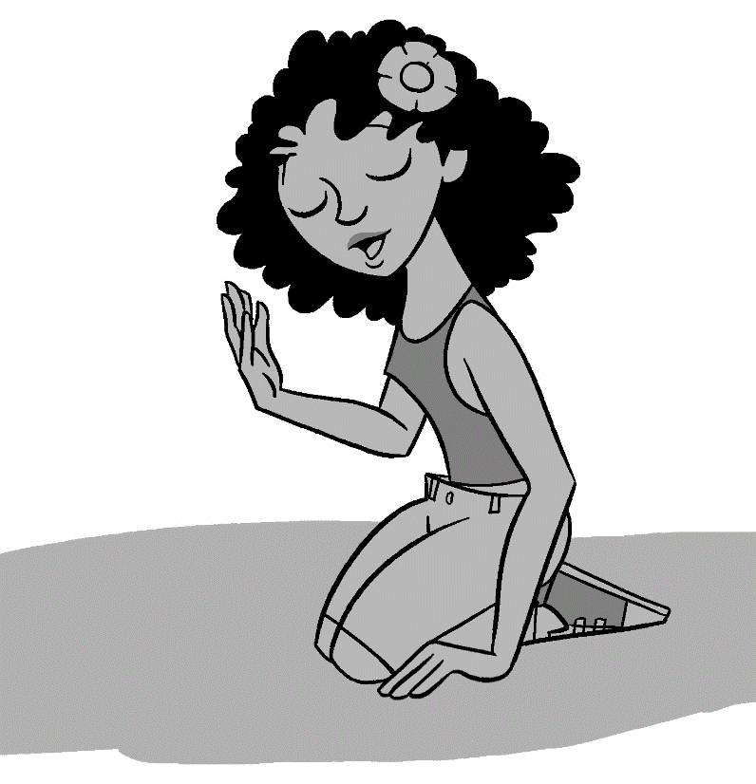
Oração de Adoração

Slide 10
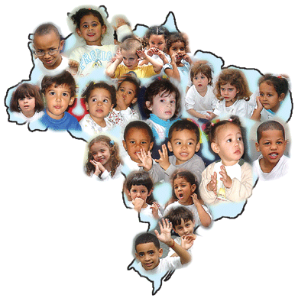
Confissão
O Brasil ainda tem 20,4 milhões de pessoas entre 0 e 14 anos em situação domiciliar de pobreza e 8,2 milhões de extrema pobreza, o que inviabiliza um desenvolvimento digno para essas crianças e adolescentes.
(IBGE,UNICEF)

Slide 11
Onde está a criança na Igreja?
Membros - XXX
Crianças - ?

Slide 12
Declaração de Perdão
Bem-aventurado aquele cuja iniquidade é perdoada, cujo pecado é coberto.
Bem-aventurado o homem a quem o SENHOR não atribui iniquidade e em cujo espírito não há dolo.
Alegrai-vos no SENHOR e regozijai-vos, ó justos; exultai, vós todos que sois retos de coração.
Salmo 32.1,2,11

Slide 13
Louvor
Sorriso, riso.
Liso ou estampado.
Um sorriso é bem-vindo,
Seja de qual for o lado.
(Elaine Cezar)

Slide 14
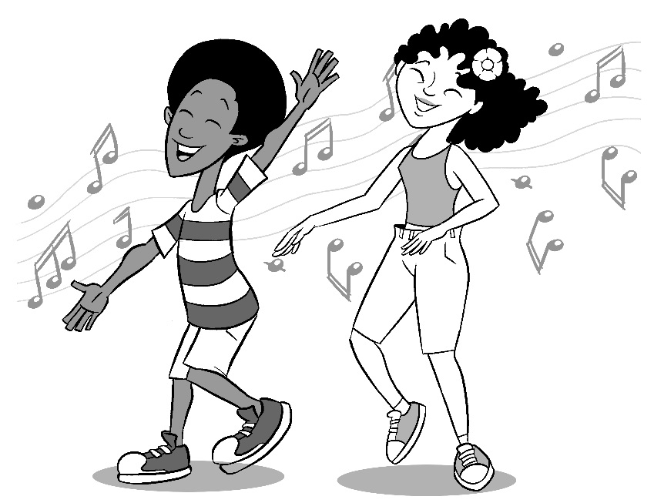
Para a Deus louvar (James Rodrigues, Regina Junker, Neusa Cezar, Oseias Barbosa - CD Pelas mãos de uma criança)
Pulo, pulo, gosto de cantar.
Canto, canto, gosto de brincar.
Brinco, brinco, gosto de abraçar
Um abraço amigo eu vou te dar.
Pulo, canto, brinco, abraço,
Para a Deus louvar!

Slide 15
LOUVOR
Mesmo criança, canto sim;
A Deus que aceitará o meu louvor.
Cante comigo, faça um som
E Deus se alegrará
Com meu louvor.

Slide 16
Estou alegre!
Estou Alegre.
Por que estás alegre?
Estou Alegre.
Diga-me por que?
Estou alegre.
Por que estás alegre? Isso eu quero já saber.
Vou contar-lhe.
Pode contar-me, a razão de estar alegre assim.
Cristo um dia me salvou e me deu o seu perdão, por isso, agora alegre estou.

Slide 17
Oração de louvor e gratidão

Slide 18
Leitura Bíblica
Mateus 18.3
e
Marcos 10.14-16

Slide 19
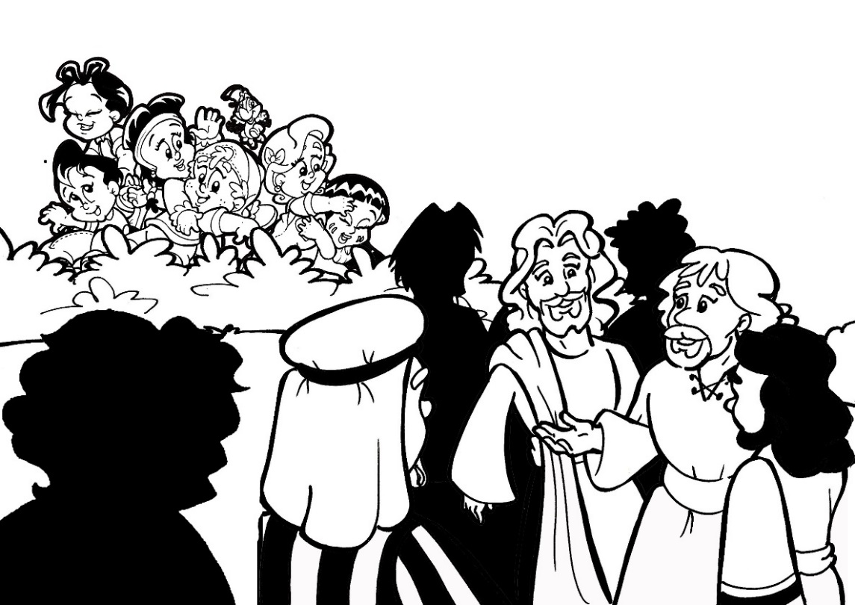
Jesus e as crianças...

Slide 20
Deixai vir a mim os pequeninos e pequeninas...
Não impedir as crianças de se aproximarem de Jesus significa:
Ajudar as crianças a conhecerem a Jesus e desejarem servi-lo.
Aceitar seu jeito de ser criança. Deixar que se aproximem com sua espontaneidade, a liberdade dos seus corpos e toda movimentação que é peculiar a esta etapa da vida.
Ter atitudes de cuidado e afeição
Acolher, acompanhar e abençoar as crianças.

Slide 21
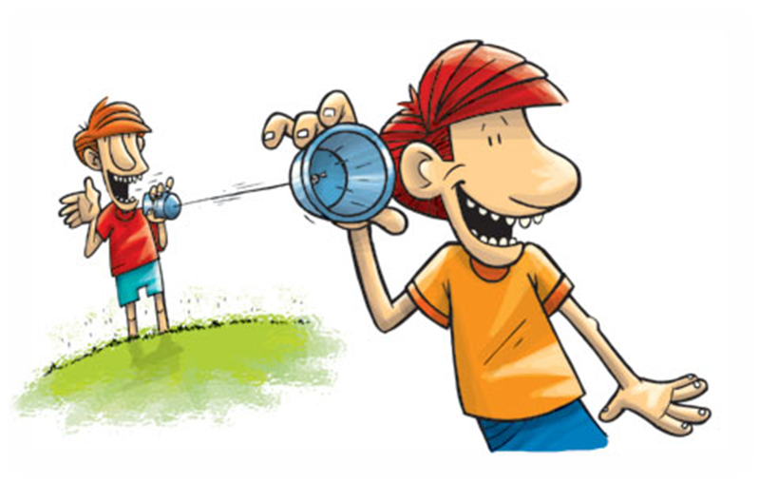
A criança na vida da igreja...
A igreja na vida da criança...
Reconhecer a criança como parte integrante da comunidade
Dialogar com a criança e ouvir suas expectativas e necessidades

Slide 22
Dar voz as crianças... O que elas mais gostam na igreja?
gosto de ficar junto; gosto das pessoas; gosto de brincar junto com meus amigos(as).
a gente faz coisas boas; gosto de pular; gosto quando tem comida; de ir para a cozinha, porque tem lanche para a gente comer; de brincar; de subir as escadas; de desenhar; fazer dobradura; brincar de massinha de modelar.
gosto de ler a Bíblia; gosto de louvar a Deus e da bênção que entra no nosso coração; gosto, porque a igreja abençoa todo o mundo e podemos abençoar os outros; as histórias são divertidas; a gente aprende de Deus quando ouve as histórias.
Afetividade
Corporeidade
Espiritualidade

Slide 23
Fazemos isso por que cremos que ...

Slide 24
Nosso compromisso...

Slide 25
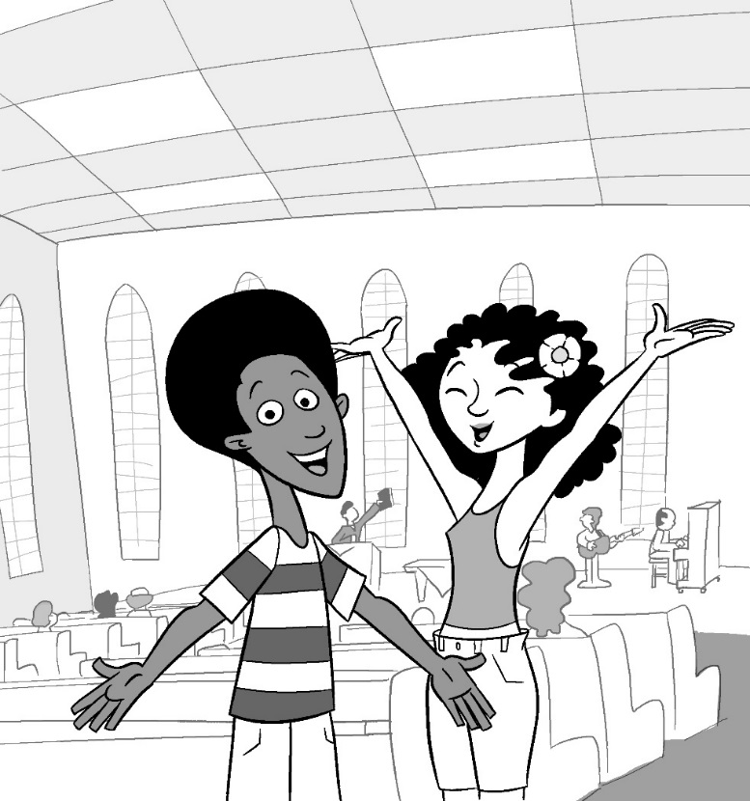
Dedicação e envio
Chave
“A chave certa abre a fechadura.
Sem a chave certa,
Fica difícil romper esta armadura.”
(Elaine Cezar)

Slide 26
Benção
DEUS CUIDA (CD Crescer)
DEUS CUIDA DE MIM,
CUIDA DE VOCÊ.
DEUS CUIDA DE MIM, DE VOCÊ,
DEUS CUIDA DE NÓS.

